Slide 1


2017-G17
软件工程系列课程教学辅助网站
项目收尾评审
组长：蒋家俊
组员：厉佩强
李捷
周盛
朱秉

Slide 2
目录：
阶段回顾
01
需求获取及实现
02
需求变更
03
总结
04

Slide 3
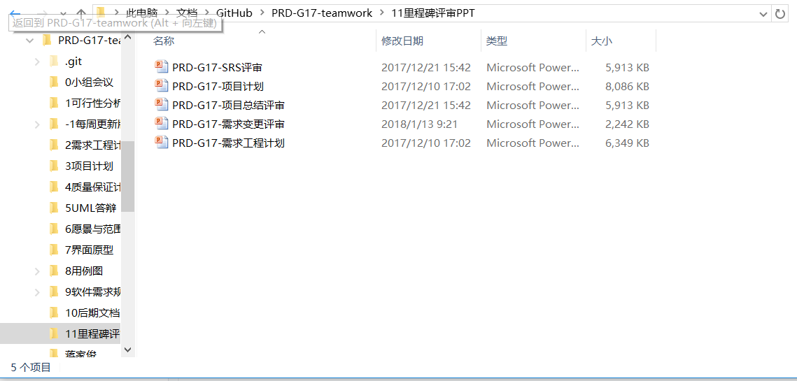
Part 1
阶段回顾
01
阶段性里程碑
针对每个阶段性的里程碑，按时制作了相关的演示材料并进行了评审。

Slide 4
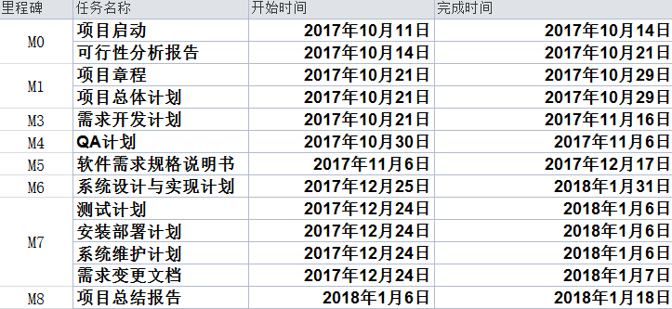
Part 1
阶段回顾
02
里程碑任务

Slide 5
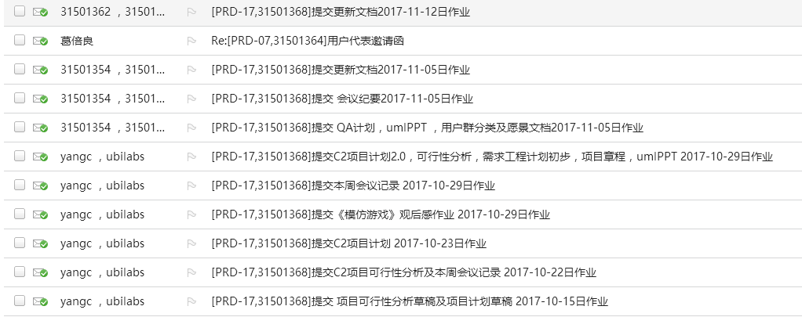
Part 1
阶段回顾
02
里程碑任务

Slide 6
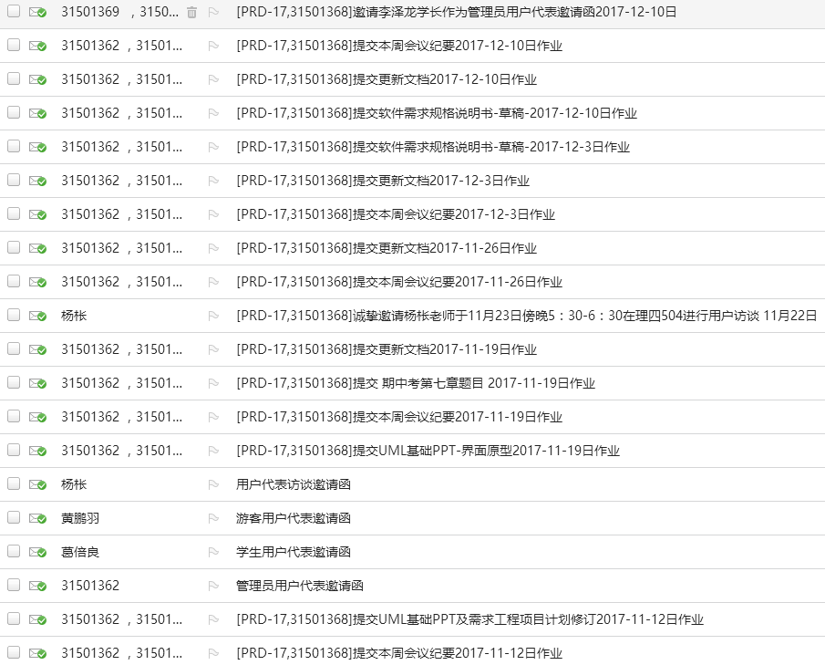
Part 1
阶段回顾
02
里程碑任务

Slide 7
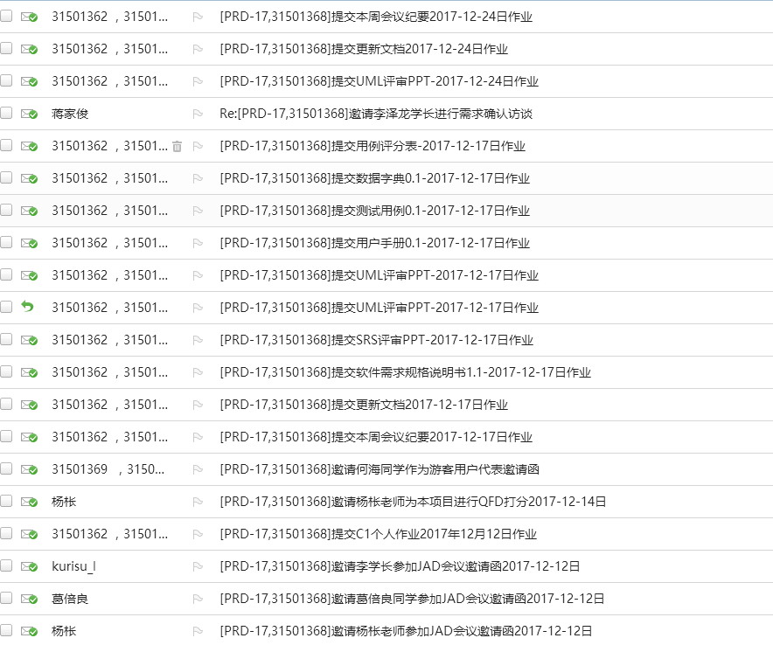
Part 1
阶段回顾
02
里程碑任务

Slide 8
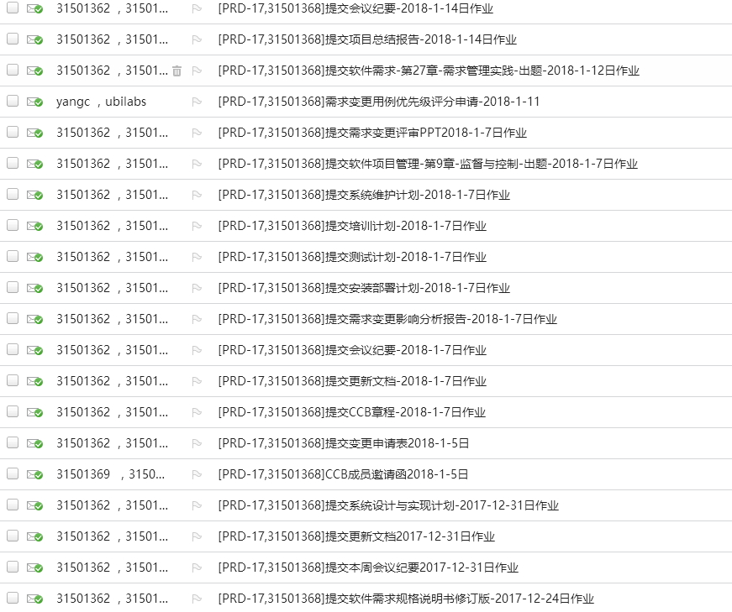
Part 1
阶段回顾
02
总体上，基本完成所有里程碑任务以及相应的附属文档并且按时提交，并从未发生过漏交及拖迟提交现象。
里程碑任务

Slide 9
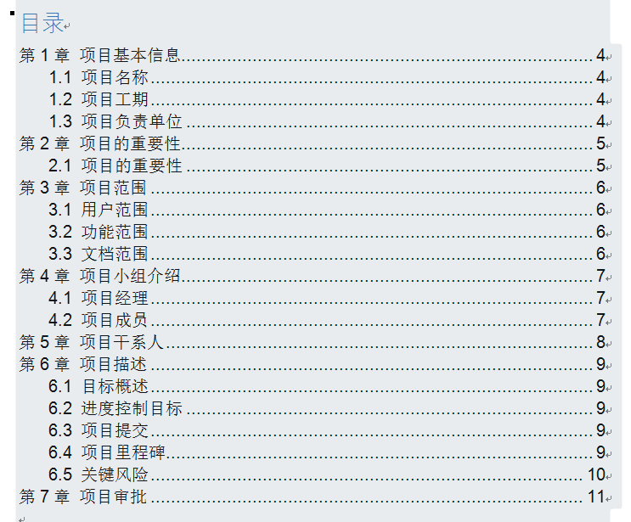
Part 1
阶段回顾
03
项目章程
本文档与2017-10-29日提交，内容基本完整

Slide 10
Part 1
阶段回顾
04
需求工程计划文档
本文档于2017-10-29提交初步版本
2017-11-12提交修订版本
模板采用 ISO 项目计划模板

Slide 11
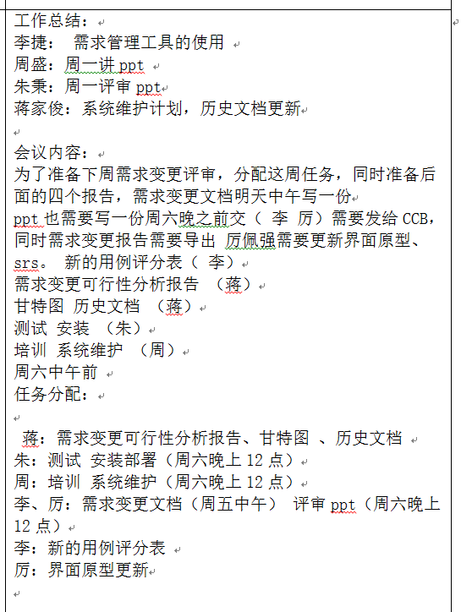
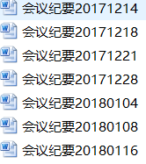
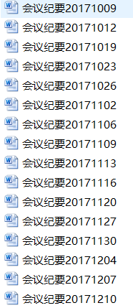
Part 1
阶段回顾
于9.29日开始，本小组将每周一及周四晚8点定位小组例会时间，除第一次有组员因搬迁请假外，每次例会全员到齐，并附有录音。
会议记录内容包括
上一次会议内容总结，本次会议内容以及接下来的内容分配。
05
项目小组会议

Slide 12
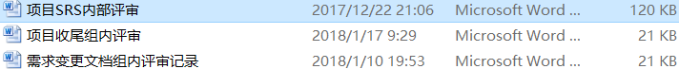
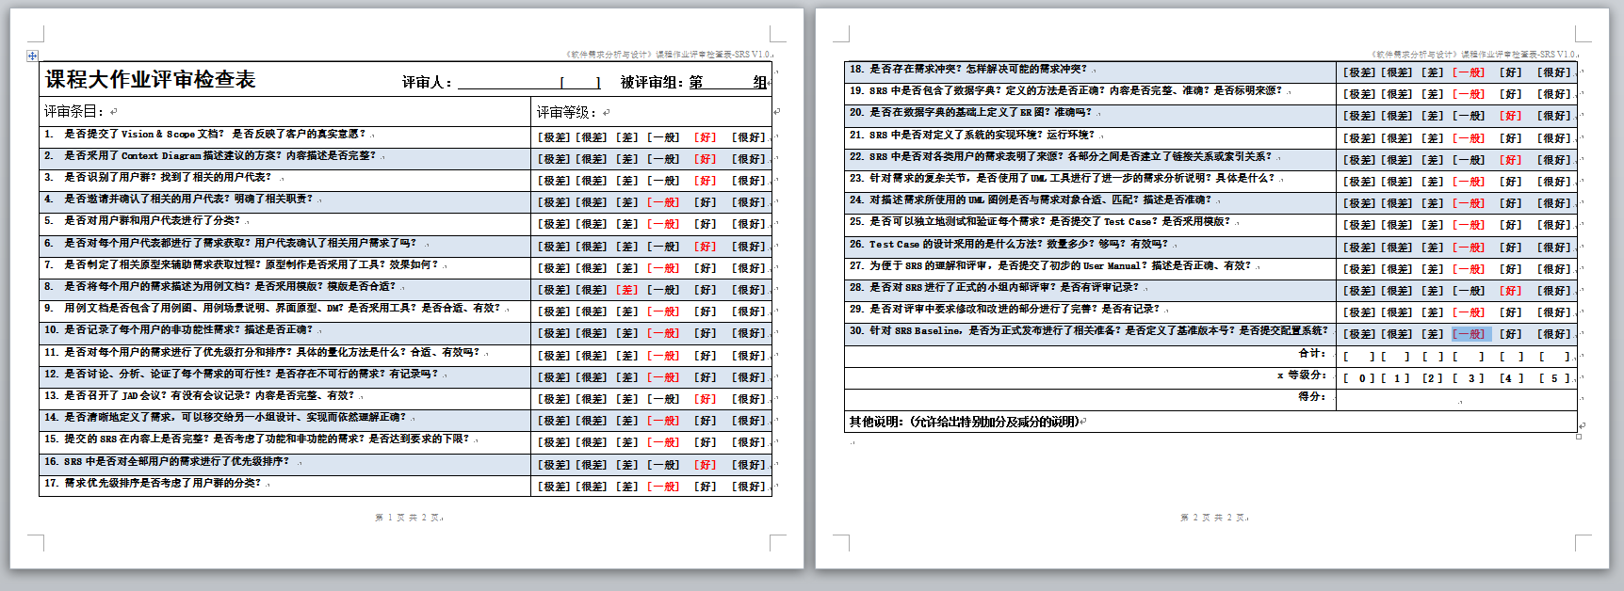
Part 1
阶段回顾
06
里程碑内部评审
针对每一次的里程碑，需求工程计划及项目计划在小组会议中有记录，SRS，需求变更以及项目收尾都有相应并附有评审记录，在内部评审过后，会及时的对想应部分做出修改及完善。

Slide 13
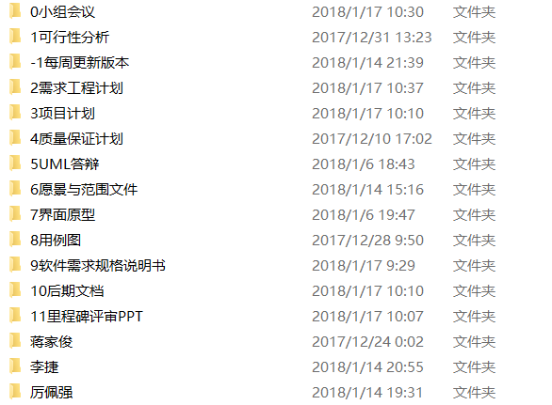
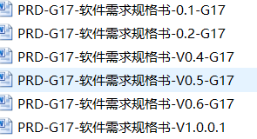
Part 1
阶段回顾
07
配置管理工具
本小组采用GIT HUB对文档进行版本管理，效果非常明显，我们为每一个组员开辟了其工作空间，每一份文件都有相应的存储空间，并能保留更新之前的版本，可以追溯历史，新文档更新，旧文档不会丢失

Slide 14
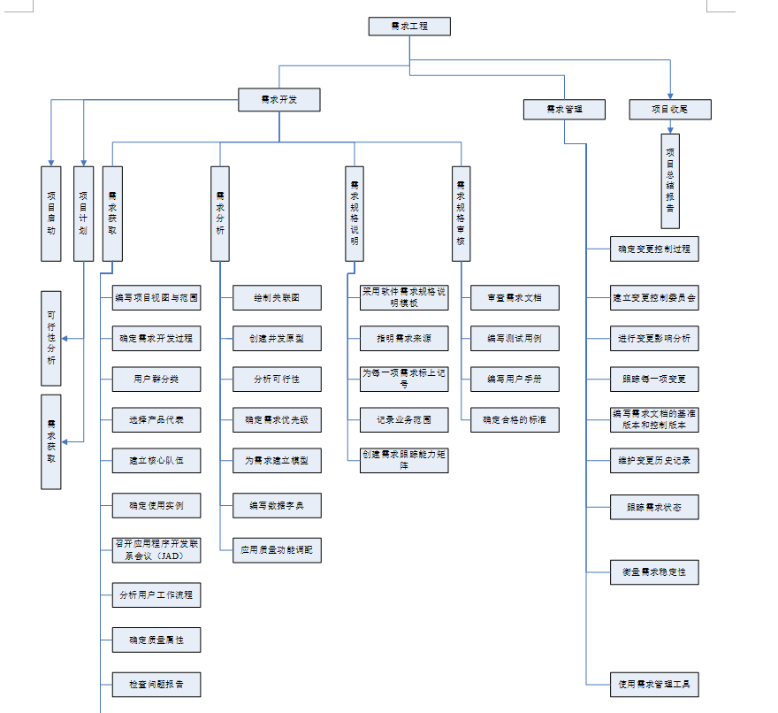
Part 1
阶段回顾
08
需求项目WBS图
WBS图包括项目的五个阶段：项目启动，项目计划，项目执行，项目控制（小组例会），项目收尾。
需求工程两个阶段（需求开发以及需求管理）

Slide 15
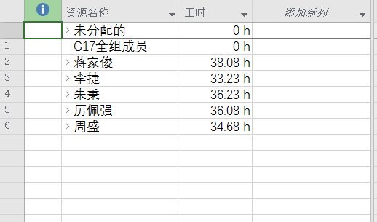
Part 1
阶段回顾
09
需求计划任务分配
在需求计划中，每一位组员都明确的分配了任务，并较为合理，工时相差不大。甘特图,在网络图中也明确了相对应的里程碑。

Slide 16
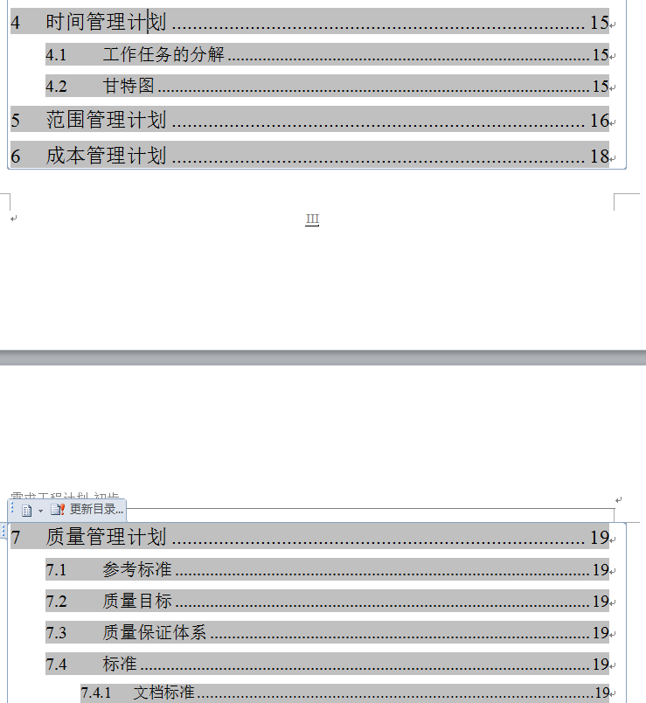
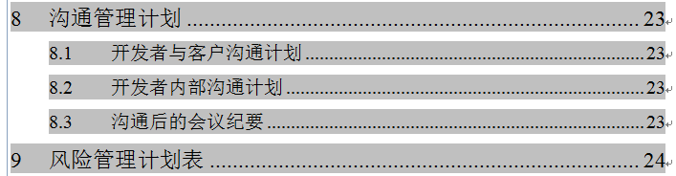
Part 1
阶段回顾
10
需求工程子计划
需求工程计划中包含的必要子计划

Slide 17
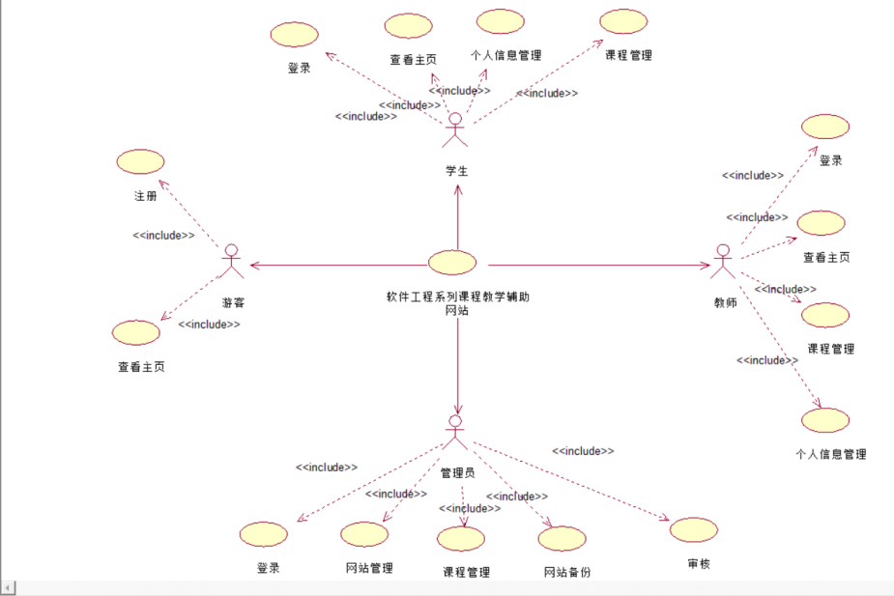
Part 1
阶段回顾
11
愿景与范围文档
于2017-11-5日提交愿景与范围文档
本网站是一个促进软件工程系列课程的教师，学生以及对本课程感兴趣的非本专业人员进行交流学习的网站，针对教师，本网站可以提供，教学资料的上传与下载，教师自主安排课程答疑，与同学们进行论坛式的交流。对于学生，本网站能够提供所有开放课程教学资料的下载，与其他用户进行论坛式交流，进行教师安排的课程答疑功能。另外更重要的是当课程结束后，本网站并不会回收你浏览关于软件工程学习资料的权限，学生仍然可以借助本网站与老师和其他学生交流。另外，本网站作为一个交流平台，目标是吸引到已经学完软件工程课程的学生或是软件工程的相关从事者在本平台上互相交流，交换各自的心得体会，以此促进学校的软件工程系列课程的发展。

Slide 18
Part 1
阶段回顾
用户类 | 用户类别 | 用户代表 | 联系方式 | 用户描述 | 用户职责
教师 | 核心用户 直接用户 | 杨枨老师 | TEL:13357102333 MAIL:yangc@zucc.edu.cn | 杨枨老师作为本项目的发起人，同时也是本课程的直接授课教师，在开发和使用上可以给出需求，具有很强的代表性。同时杨枨老师作为一个在互联网行业，特别是在软件工程行业涉猎广泛，拥有多年的教学经验，对于该项目有极大的指导性作用。 | 项目小组在开发过程中遇到问题可以及时与杨枨老师进行沟通，获取指导性意见。
学生 | 普通用户 直接用户 | 葛倍良 | MAIL：31501364@stu.zucc.edu.cn | 在软件开发过程中一直积极学习，长期在图书馆中学习相关知识。 | 提供学生的需求，同时作为开发者对软件开发过程有更多的思考。
游客 | 普通用户 间接用户 | 何海 | TEL:15858260632 MAIL:31503236@stu.zucc.edu.cn | 对于软件开发及编码有极强的学习兴趣。使用BB、慕课等类似网站的用户。 | 提供网站建设的个人意见和吸引点。
管理员 | 普通用户 直接用户 | 李泽龙 | TEL:18258871339 MAIL:kurisu_l@163.com | 是本次项目的项目经理，直接负责本次项目，对项目过程及进度进行直接控制，是管理员的不二人选，同时具有较强的领导力及判断力。 | 提供管理员需求并对本次项目进行进度及过程的控制。
项目决策人 | 普通用户 间接用户 | 蒋家俊 | TEL:15858266626 MAIL:31501368@stu.zucc.edu.cn | 解决不同用户群之间的需求冲突、协调不一致并对出现的范围问题作出仲裁。 | 当对决定不清晰或被授权人放弃履行他们的职责，决策人用做好应对措施。
12
用户群分类
本项目的用户基本可以分为教师，学生，游客，管理员用户。我们向他们发送了邀请成为用户代表的邀请函并得到回复。并在访谈中明确了用户职责。

Slide 19
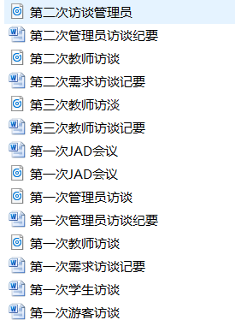
Part 2
需求获取及实现
01
用户需求获取及确认
我们对每一位用户代表都进行了需求访谈及确认，对于需求不明确的地方对相应的用户代表进行了多次的访谈会议。

Slide 20
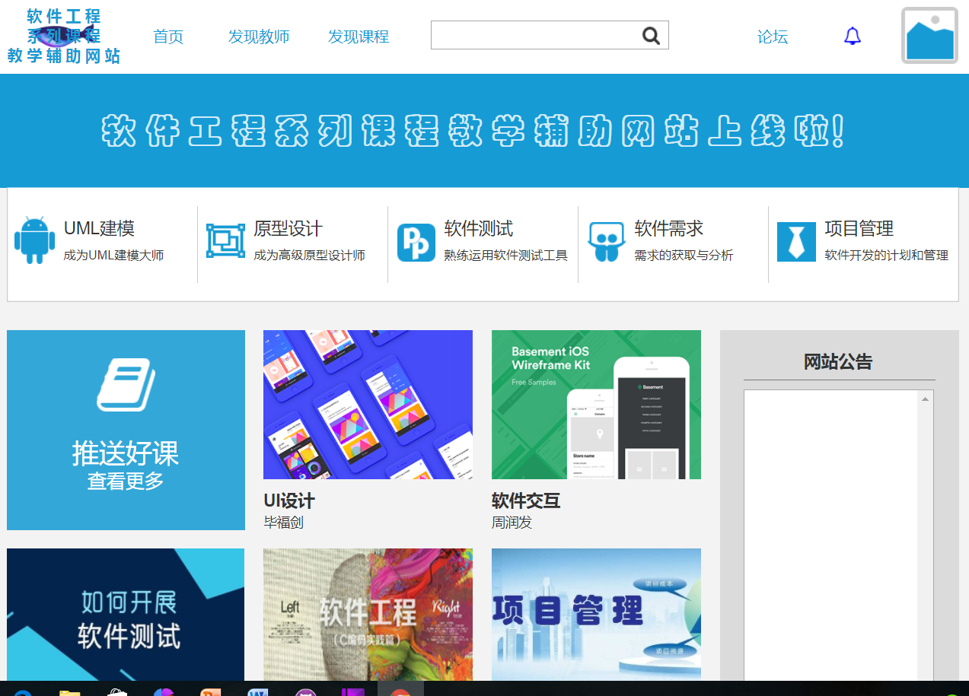
Part 2
需求获取及实现
02
用户需求获取过程
为更好的从用户中获取需求，在访谈的同时我们项目组借助了由Axure RP8软件开发的项目原型。从而使得用户能够更加直观的从提出他们的需求，使我们项目团队能够更好的与用户进行沟通，每一次的会议都能使得我们的原型更加完善，也更符合用户的需求。使得项目进度大大提升！！

Slide 21
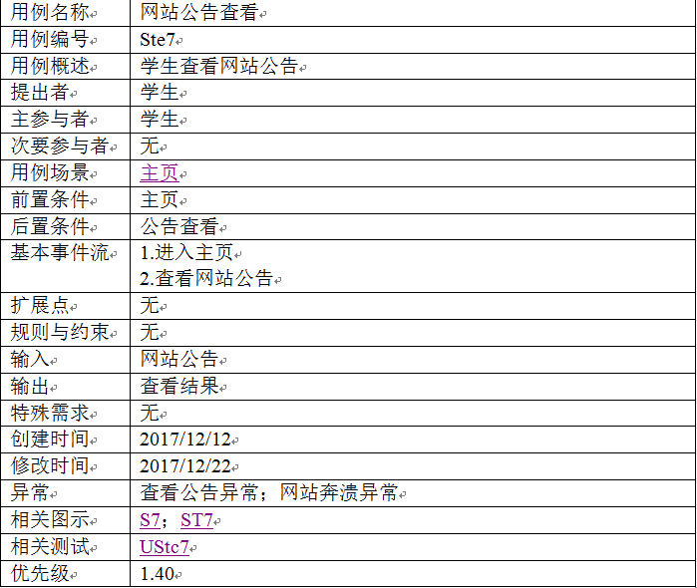
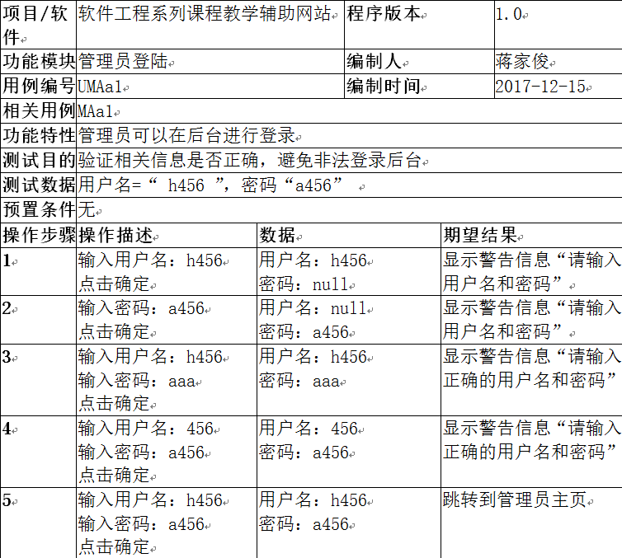
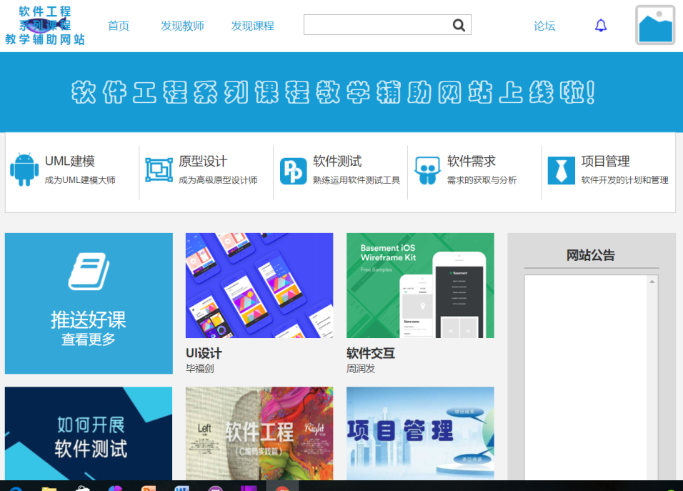
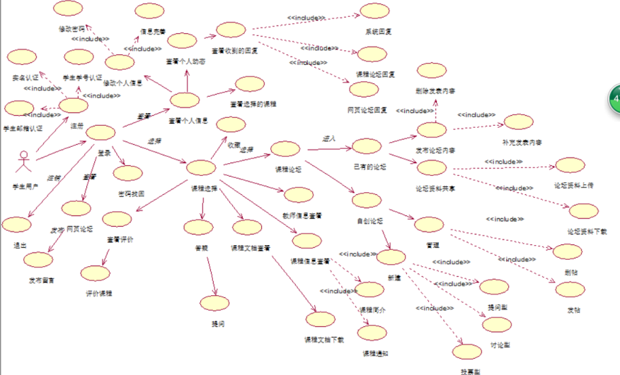
Part 2
需求获取及实现
03
用例文档
从各位用户代表中获得需求后，为了更好的进行界面的开发以及后续工作的展开，我们对每位用户的需求进行了用例划分，用例图的绘画，用例描述以及测试用例，并且整理成为了用例文档。界面原型采用Axure RP8 用例图使用ROSE工具。

Slide 22
Part 2
需求获取及实现
04
非功能性需求描述
1.易用性:本网站部署在校园网内，用户只需注册便可进行使用，网站信息总量合理，讨论交流论坛功能突出，内容及时更新，响应速度小于1S，网站设计符合大众潮流，用户无需学习即可上手使用，界面风格一致，网站布局合理，美观性极强，用户易返回，操作步骤简单，杜绝流程错误，文件具有备份，即使在网站宕机时也能及时备份文件。

Slide 23
Part 2
需求获取及实现
04
非功能性需求描述
2.性能需求
本网站要求在用户进行使用时，保证至少200位用户同步使用该网站进行交互，系统响应时间不得超过1s。并且在200位用户连续使用72小时的情况下，课程答疑，资料下载，论坛交流等功能是否稳定

Slide 24
Part 2
需求获取及实现
04
非功能性需求描述
3.安全性需求
本网站部署于校园网中，为防止有用户发表不当言论，需要实名认证用户信息，以保证网站用于学习交流用途。并且本网站会部署防火墙以防止黑客攻击使网站奔溃造成用户损失。教师用户所上传文档会被加密，保证只有该网站用户能够下载使用，网站部署于校园网内，也不容易受到攻击。
服务器机房密码由专门的管理员进行管理，机房内有一定的保护措施，灭火器等基础设备完善。所有资料均有备份。

Slide 25
Part 2
需求获取及实现
04
非功能性需求描述
4.保密性需求
用户进入网站的账号由管理员负责管理，管理员设立权限，用户上传资料未经用户本人许可，不得被随意篡改。 涉及用户保密或隐私的数据，无本人允许，任何人无权查询。并且管理员没有查询用户密码权限，只能重置其密码。

Slide 26
Part 2
需求获取及实现
05
说明及优先级
在同一个用例，不同用户类可能会对其有不同的需求，或者重视程度，每一个用例对于开发团队也有不同的开发时间与开发风险，那么对于这个用例是否必要以及必要程度就要有所区分，就必须对所有用例进行优先级排序。
通过对项目下达者的访谈，用户类用例所占权重为：
教师：1.0
学生：1.0
管理员：1.0
游客0.2

Slide 27
Part 2
需求获取及实现
05
说明：
1、参与优先级打分的用户代表主要有：游客代表（何海）、教师代表（杨枨老师）、管理员代表（李泽龙）、学生代表（葛倍良）、开发者代表（黄鹏羽）。
2、用户代表负责为用例的总价值、相对收益、相对损失部分打分，开发者代表（黄鹏羽）负责为用例的相对风险、相对费用打分，权重比例由项目下达者（杨枨老师）提出。
3、利益表示“如果实现，给用户带来的利益”；损失表示“如果不实现，给用户带来的损失”；风险表示“如果实现，存在的技术风险”；费用表示“如果实现，需要产生的费用”；权重比例是各个用户分类在最后评分时的加权值。
4、优先级采用QFD算法。公式：优先级=（6*利益+4*损失）/（5*风险+5*费用）*权重比例（教师1、管理员1、学生为1，游客为0.2）。
5、本次开发建议优先级为1.00以上（包括1.00）的必须实现；若优先级低于1.00，可根据开发进度选择实现。
这是一种明确而严谨的算法!!!
说明和优先级

Slide 28
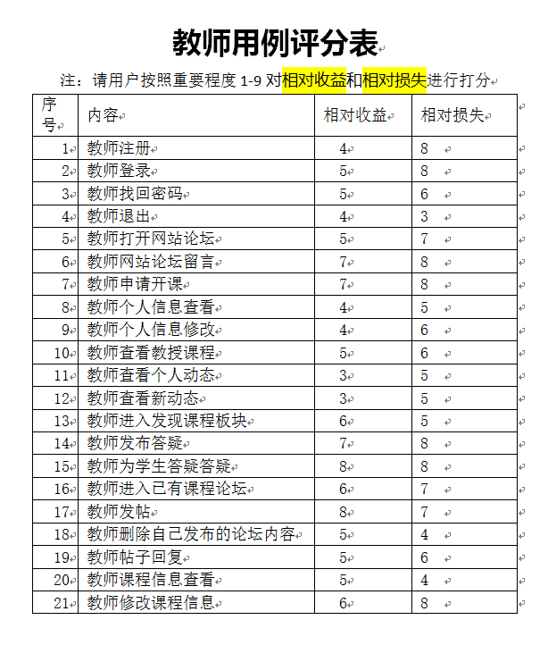
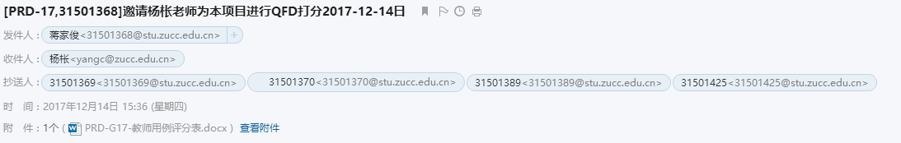
Part 2
需求获取及实现
我们将以邮件的形式发送用例评分表给相应的用户代表并获得反馈

Slide 29
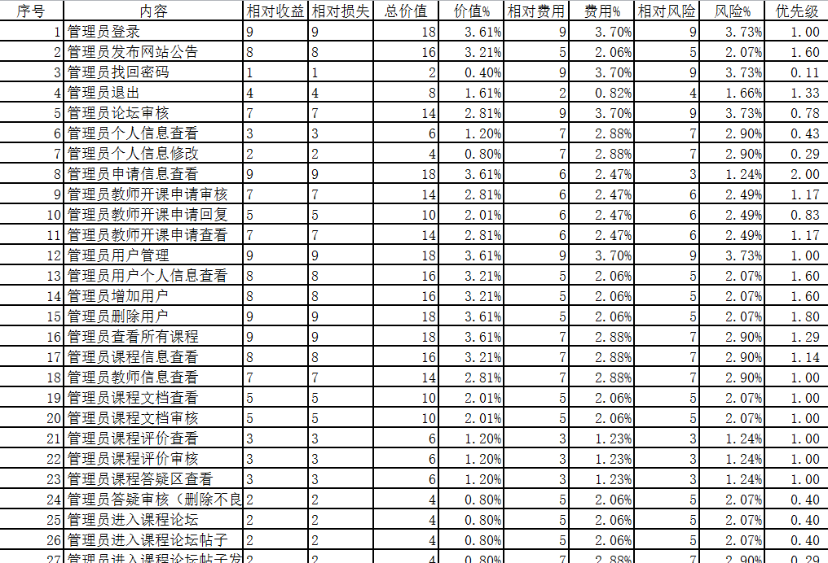
Part 2
需求获取及实现

Slide 30
Part 2
需求获取及实现
06
需求可行性分析
对于用户所提出的需求，针对每一条需求我们都进行了讨论与分析，发现并没有不可行的需求。在与G07小组的讨论中，在需求获取完整的情况下，也发现我们可以将本网站完全移交给其并将之实现。

Slide 31
Part 2
需求获取及实现
07
JAD会议
在获取完所有需求之后，那么进行一个所有用户代表都到场的JAD会议就尤为重要，这不但是对已有需求的一个反复确认的过程，也大大提升了开发团队的开发效率。加深了用户之间以及用户于项目团队之间的联系。本小组于2017.12.13日晚6：30在理四504召开了JAD会议。

Slide 32
Part 2
需求获取及实现
08
需求冲突
在项目进行的过程中，并没有产生需求冲突，但如果产生需求冲突，这时便根据之前的用例评分表优先级进行评判，确认哪一个需求可行。

Slide 33
Part 2
需求获取及实现
09
SRS内容
于2017-12-17日提交需求规格说明书正式版
模板采用IEEE-830-1998 版本软件需求规格说明书
内容基本完整
SRS中包括所有用户的功能性需求共125项
非功能性需求包括易用性，性能，安全及保密性需求

Slide 34
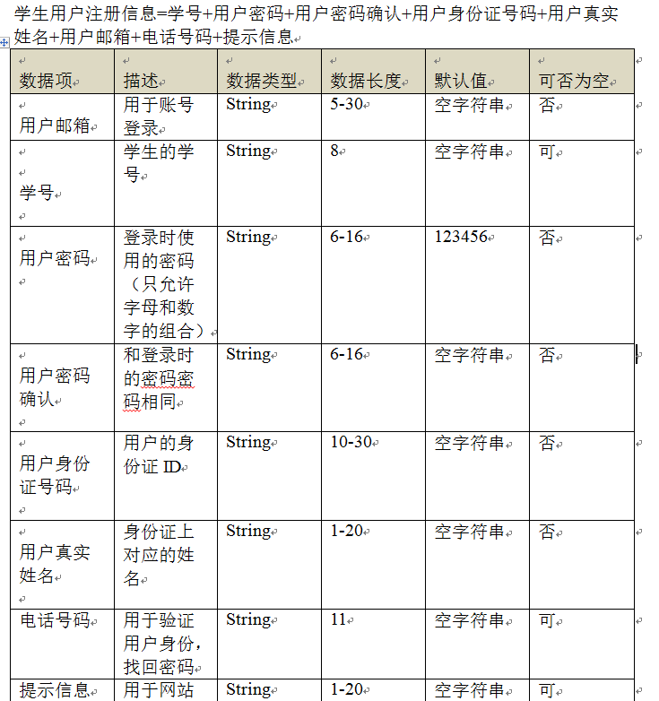
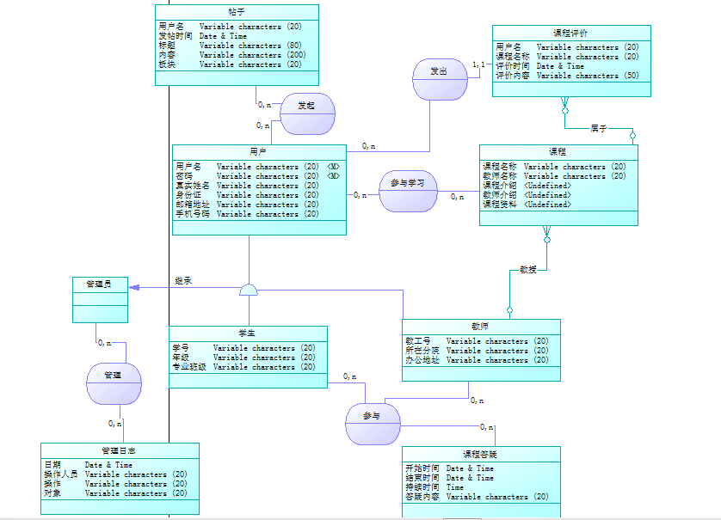
Part 2
需求获取及实现
10
数据字典采用表格对数据的数据项，数据存储，处理逻辑进行定义，在数据字典的基础上，我们完全依靠数据字典对ER图进行了定义
数据字典与ER图

Slide 35
Part 2
需求获取及实现
硬件环境：
本网站要求提供对外服务的能力,保证至少200名同学上课辅助服务的要求.网页相应时间小于1秒，包括数据存储能力,网络服务吞吐能力,数据安全特性等.
服务器选用2个CPU，16核，内存6G，硬盘1T（杨枨老师提供）, 拥有浏览器能够访问网页的操作系统即可，部署在校园网内。
软件环境：
网络操作系统有Windows 2003 Server、Windows 2008 Server、Linux windows8，windows 10
Web服务器软件有Resin、Apache、Zeus、Tomcat、Application Server
常用的数据库系统有Oracle、MySQL、DB2、MS、SQL Server等。
网络环境：部署在校园网中
11
运行环境

Slide 36
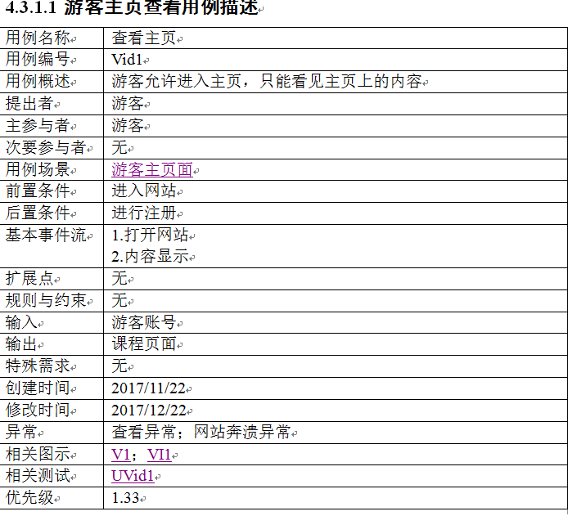
Part 2
需求获取及实现
12
需求链接
在用例描述以及测试用例中，我们对他们进行了用户分类，分别将其归类到不同用户类中，并且每一个用例都有单独的用例描述以及测试用例表格，并且具有编号，能将其串联起来，同时，此链接也可表明本项目所有用例都有单独的用例描述以及对应相应用户，与其匹配。

Slide 37
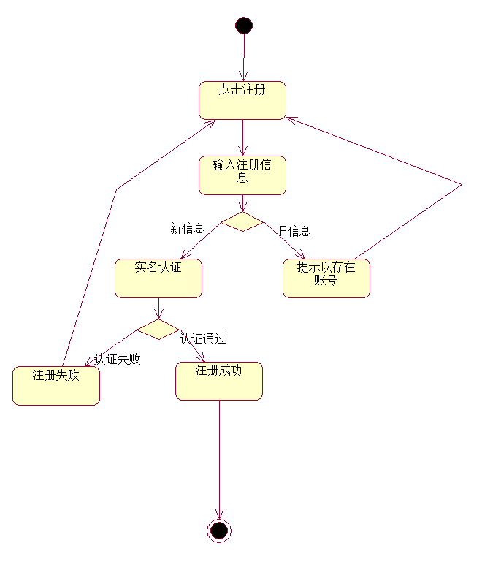
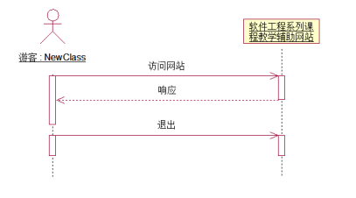
Part 2
需求获取及实现
13
复杂关节
对所获取的需求，并不是每一个需求用例能使用用例图以及用例描述清楚的表达出来，为此，针对这些复杂关节，项目团队新添加了顺序图以及对话框图来对此进行进一步的需求分析说明。例如：

Slide 38
Part 2
需求获取及实现
14
UML图例
对所获取的需求，每一个对话框图以及用例图分别单独对应一个用例来与需求对象进行匹配。共有125项

Slide 39
项目/软件 | 软件工程系列课程教学辅助网站 |  | 程序版本 |  | 1.0
功能模块 | 游客注册 |  | 编制人 |  | 蒋家俊
用例编号 | UVid2 |  | 编制时间 |  | 2017-12-15
相关用例 | Vid2
功能特性 | 游客注册
测试目的 | 确认用户信息合法，避免非法用户进入网站
预置条件 | 无
操作步骤 | 操作描述 | 数据 |  | 期望结果
1 | 输入 账号31501356@stu.zucc.edu.cn 密码a123456 确认密码a123456 昵称:阿西吧 真实姓名:陈盖儿 身份证：33564135654613231 手机号：15858262015 点击发送验证码 输入验证码 点击确定 | 账号31501356@stu.zucc.edu.cn 密码a123456 确认密码a123456 昵称:阿西吧 真实姓名:陈盖儿 身份证：33564135654613231 手机号：15858262015 验证码：123456 |  | 显示 注册成功
2 | 输入 账号31501356@stu.zucc.edu.cn 密码a123456 确认密码a1234567 昵称:阿西吧 真实姓名:陈盖儿 身份证：33564135654613231 手机号：15858262015 点击发送验证码 输入验证码 点击确定 | 账号31501356@stu.zucc.edu.cn 密码a123456 确认密码a1234567 昵称:阿西吧 真实姓名:陈盖儿 身份证：33564135654613231 手机号：15858262015 验证码：123456 |  | 显示密码确认错误
3 | 输入 账号31501356@stu.zucc.edu.cn 密码a123456 确认密码a123456 昵称: 真实姓名: 身份证：33564135654613231 手机号：15858262015 点击发送验证码 输入验证码 点击确定 | 账号31501356@stu.zucc.edu.cn 密码a123456 确认密码a1234567 昵称: 真实姓名: 身份证：33564135654613231 手机号：15858262015 验证码：123456 |  | 请输入真实姓名
4 | 输入 账号31501356@stu.zucc.edu.cn 密码a123456 确认密码a123456 昵称:阿西吧 真实姓名:陈盖儿 身份证：33564135654613 手机号：15858262015 点击发送验证码 输入验证码 点击确定 | 账号31501356@stu.zucc.edu.cn 密码a123456 确认密码a123456 昵称:阿西吧 真实姓名:陈盖儿 身份证：33564135654613 手机号：15858262015 |  | 显示信息 请输入正确的身份证号码
5 | 输入 账号31501356@stu.zucc.edu.cn 密码a123456 确认密码a123456 昵称:阿西吧 真实姓名:陈盖儿 身份证：33564135654613 手机号：1585826201 点击发送验证码 输入验证码 点击确定 | 账号31501356@stu.zucc.edu.cn 密码a123456 确认密码a123456 昵称:阿西吧 真实姓名:陈盖儿 身份证：33564135654613 手机号：1585826201 |  | 显示信息 请输入正确的手机号
Part 2
需求获取及实现
15
测试用例
对所获取的需求，我们可以单独的测试与验证每一项需求，我们采用黑盒测试的等价类测试方法来进行软件测试，对应的125项需求，我们共编写了125项测试用例。

Slide 40
Part 2
需求获取及实现
16
User Manual
为便于SRS的理解和评审，我们提交了初步的User Manual，并且在之后的版本中将其更新。并交于学生用户代表参阅，反馈结果基本可以正常使用。

Slide 41
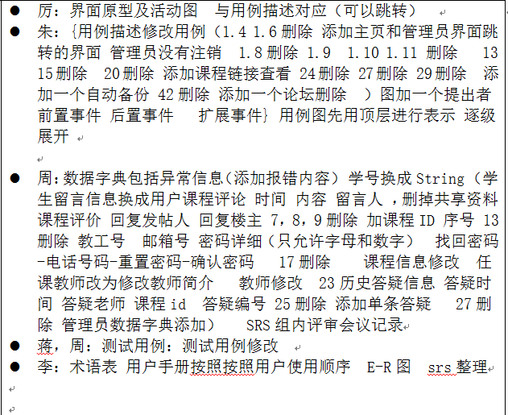
Part 2
需求获取及实现
17
组内评审及Baseline的发布
于2017-12-22日晚小组会议中对SRS进行了组内评审并记录下其中不足之处，并改进。在改进之后发布了PRD-G17-软件需求规格说明书1.0版本

Slide 42
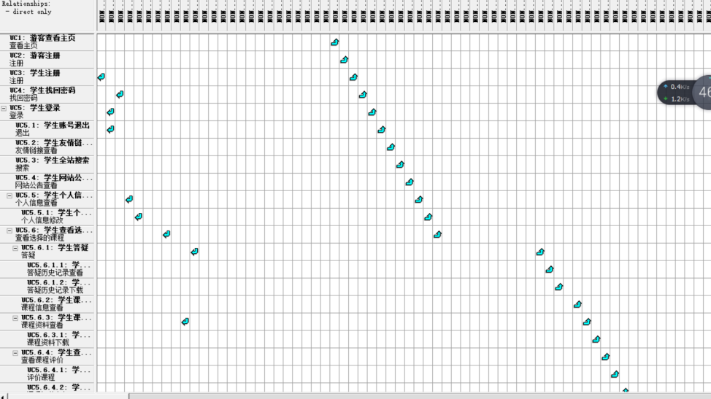
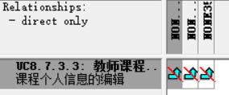
Part 3
需求变更
1
需求管理
为方便需求的管理，我们采用了需求管理工具，Rational RequisitePro来进行需求管理，并将所有需求录入工具并创建了需求跟踪矩阵。

Slide 43
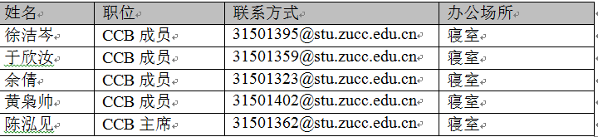
Part 3
需求变更
2
CCB组织
为规范小组的项目计划、需求变更、设计和开发变更的控制流程。减少因计划、需求变更、设计和开发变更而出现的包括技术风险、客户满意度下降、资金和人力资源需求风险，提高项目的计划性、可视性和执行力。我们在进行需求变更的同时，必须得到CCB组织的许可。以下便是我们小组的CCB组织成员。他们对我们的项目足够了解，并且在本项目中拥有一定的地位，所以邀请5位助教担任CCB组织成员是最佳的选择。

Slide 44
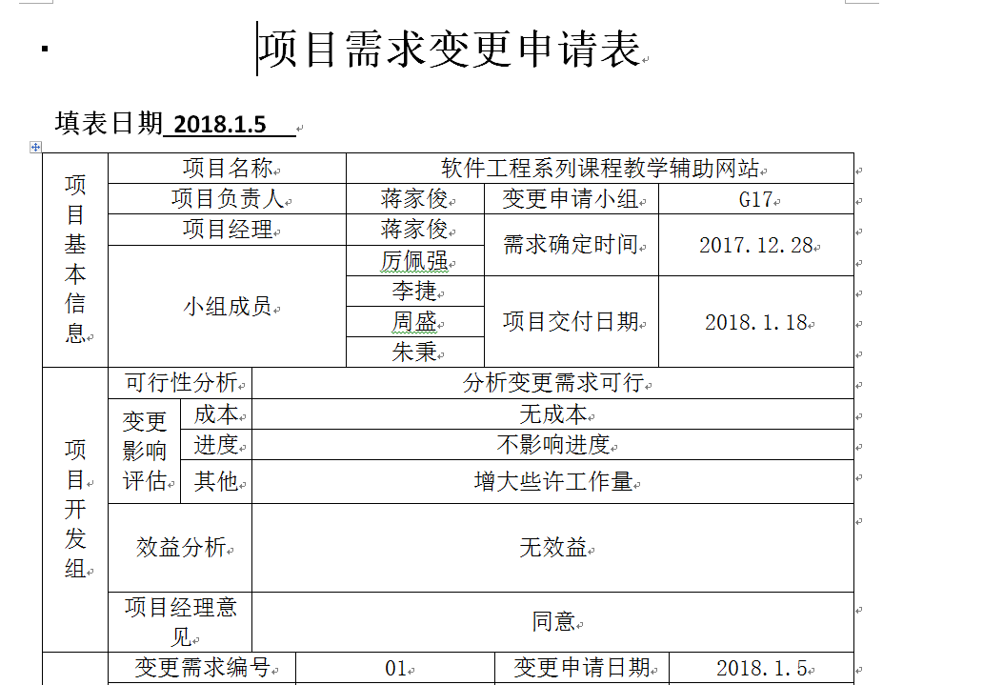
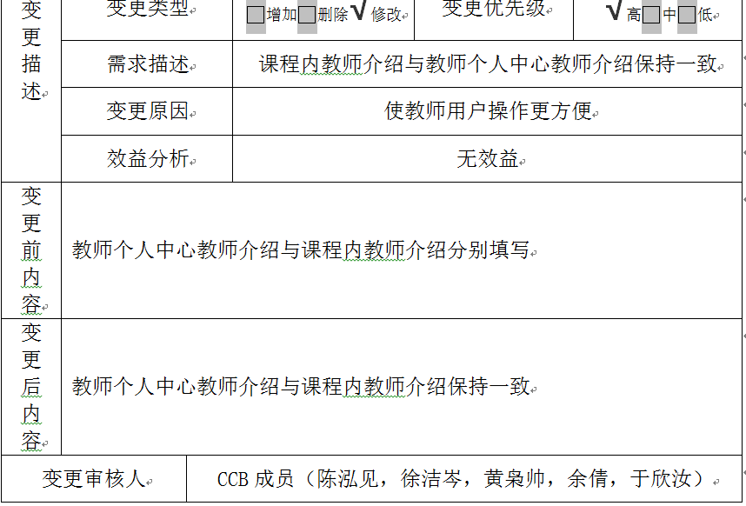
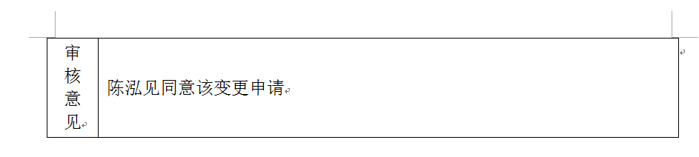
Part 3
需求变更
3
需求变更申请报告

Slide 45
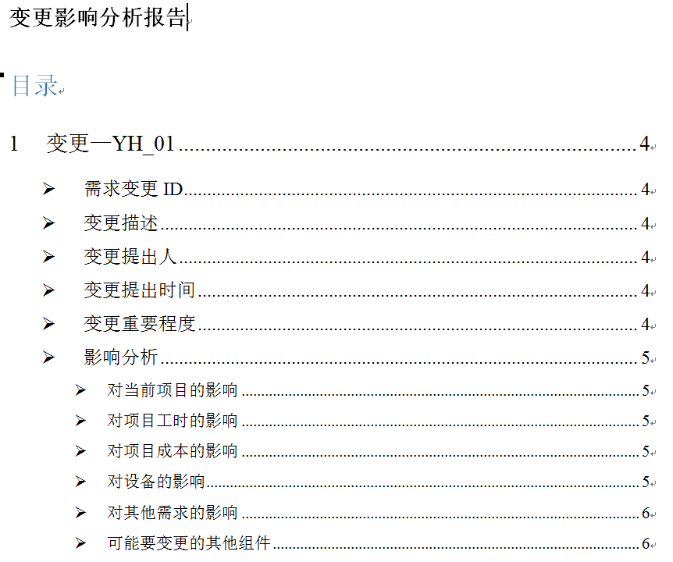
Part 3
需求变更
3
需求变更影响分析报告
该需求变更用例属于教师用例，只涉及到教课程信息中的教师简介内容。而教师信息的设置在其个人中心中已经有了体现，并不需要去增加额外的功能来满足此次变更。如果该需求变更通过，增加的工作内容主要是用例文档中的需求用例的删除、修改，界面原型中的相关界面的修改，用户手册中相应操作介绍的修改，最后是测试用例文档中相应测试用例的修改。但都只影响到其中非常小的一部分，工作量并不大。无论在人力还是物力上都可行。在采用需求变更工具导出需求变更影响后发现，变更影响微乎其微，不影响任务的执行顺序、依赖性、工作量或进度。

Slide 46
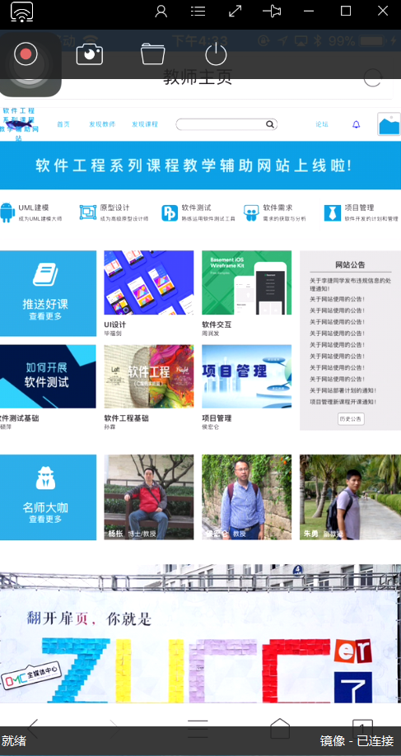
Part 3
需求变更
4
高保真界面原型
界面原型基本已经达到高保真效果，所有交互功能都已经实现并且具有良好的界面视觉效果。
与此同时，我们还考虑到了移动端的访问效果，界面适合移动端的访问，能够方便便捷的使用。

Slide 47
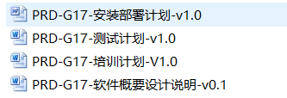
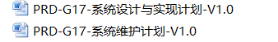
Part 3
需求变更
4
后续计划
项目阶段性工作中，后续设计，开发，部署，测试等阶段的计划性安排也已经完成，但未完成课程要求之外的工作

Slide 48
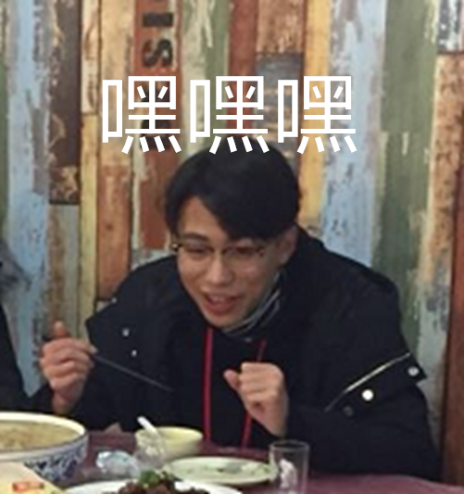

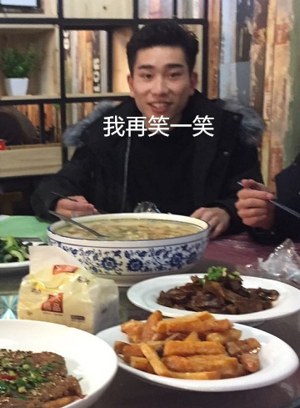
Part 4
总结
1
Team Building
在项目进行的过程中，Team Building也是必不可少的一个环节，一个适时恰当的Team Building不但能大大的提升团队凝聚力，也能极大的增加工作效率。我们小组也在项目进行过程中进行了一次Team Building。是以这样的方式。。。。。。。

Slide 49
Part 4
总结
2
项目总结报告
在项目接近尾声时，我们提交了项目总结报告，其中包括了我们小组五位成员从该项目中获得的收获以及经验教训。
1.时间的把控
2.风险控制
3.团队责任意识
4.熟悉流程

Slide 50
Part 4
总结
3
组员评分
姓名 | 工作量 | 完成度 | 沟通 | 态度 | 总评 | 排名
蒋家俊 | 23 | 23 | 24 | 24 | 94 | 1
李捷 | 23 | 22 | 23 | 24 | 92 | 2
厉佩强 | 23 | 22 | 22 | 24 | 91 | 3
朱秉 | 23 | 21 | 22 | 24 | 90 | 4
周盛 | 21 | 21 | 23 | 24 | 89 | 5

Slide 51
Part 4
总结
4
参考文献
《软件需求》 清华大学出版社
《Axure RP8产品原型设计指南》 人民邮电出版社
《软件项目管理》 机械工业出版社
《Axure RP 8.0 入门宝典》 人民邮电出版社
《软件工程导论》 清华大学出版社
《UML用户指南》 人民邮电出版社
《UML2基础、建模与设计教程》 清华大学出版社
《 C2-PRD-项目描述-2017》

Slide 52
感谢聆听
Thanks for watching

